Slide 1
HAMİTLER TOKİ ANAOKULU
2024-2025 EĞİTİM ÖĞRETİM YILI KIYAFET BİLGİSİ

Slide 2
2024-2025 Eğitim Öğretim Yılı Okul Kıyafetimiz
2024 - 2025 OKUL KIYAFET DEĞİŞİKLİĞİ KARARIMIZ
2024-2025 Eğitim Öğretim Yılı için okulumuzun öğrenci kıyafetlerinin değiştirilmesine karar verilmiştir. Okul Aile Birliği Yönetim Kurulu ve Okul Yönetimince kurulan Okul Kılık Kıyafet Komisyonu yapılan toplantılarda aşağıdaki kararlarda geçen üniforma okulumuz için seçilmiştir.
ALINAN KARARLAR
1. 2024 /2025 Eğitim-Öğretim yılı ve sonraki yıllarda okula kayıt olan kız ve erkek öğrencilerin aşağıda belirlenen yeni kıyafetle, okula devam etmelerine,
2. Her kişi ve kuruluşa serbest rekabet ortamında fırsat eşitliği sağlamak amacıyla belirlenen kıyafetlerin okulun ilan panosu ile web sayfasında duyurulmasına,
3. Anlaşmalı mağazamız bulunmamakta olup kıyafetler örneğine uygun olmak kaydıyla istenilen mağazalardan temin edilmesine,
4. Komisyon kararına uygun olmayan formanın kabul edilmemesine,
5. Millî Eğitim Bakanlığına bağlı resmî ve özel okul öncesi, ilkokul, ortaokul ve lise öğrencilerinin kılık ve kıyafetlerine dair yönetmeliğin kılık ve kıyafet sınırlamaları ile ilgili hükümlerin uygulanmasına,
karar verildi.

Slide 3
2024-2025 Eğitim Öğretim Yılı Okul Kıyafetimiz
ÖĞRENCİ KIYAFETLERİ
Millî Eğitim Bakanlığına Bağlı Okul Öğrencilerinin Kılık ve Kıyafetlerine Dair Yönetmelik ve Genelgeye göre; okulumuzda kıyafet uygulamasının 2023-2024 Eğitim-Öğretim Yılında yeni kayıt yaptıracak öğrenciler için yeni okul kıyafeti alt eşofman rengi lacivert rengi olacak, üst eşofman lacivert üzerine yeşil hat çekilmiş, tişört olarak beyaz renk üzerine okul logosu kısa ve uzun kol olmak üzere veli ve öğrenci görüşleri de dikkate alınarak değiştirilmesi yönünde karar verilmiştir. Bu karara istinaden "Okul Kılık-Kıyafet Belirleme Komisyonu" toplanarak çalışmalarını sonuçlandırmıştır. Komisyon aşağıdaki şekilde kararlar almıştır.

Slide 4
ANKET
Sayın Velimiz, Millî Eğitim Bakanlığına Bağlı Okul Öğrencilerinin Kılık ve Kıyafetlerine Dair Yönetmeliğin 3. maddesinin 2. Fıkrası gereğince okul yönetimi ve okul-aile birliğinin koordinatörlüğünde, Okul Öğrencilerinin Kılık ve Kıyafetlerine Dair Yönetmeliğin 4 üncü maddesinde yer alan sınırlamalara aykırı olmamak kaydıyla, 02/05/2024 tarih ve 180 no’lu OAB kararı ile, velilerin yüzde ellisinden fazlasının muvafakati alınarak ilgili eğitim-öğretim yılı için okul kıyafeti veya kıyafetleri belirlenebilir. Bu fıkranın uygulanmasına dair usûl ve esaslar Millî Eğitim Bakanlığı tarafından hazırlanan yönerge ile belirlenir." İfadeleri yer almaktadır.
Yönetmelik hükümlerine göre okul kıyafeti belirleme yetkisi siz değerli velilerimize bırakılmaktadır. Okulumuzdaki kılık kıyafet düzenlemesi ile ilgili bu anket formunu 08.08.2024 perşembe günü saat 17:00 a kadar doldurmanızı bekliyoruz.
(Tüm alanlar doldurulduktan sonra gönderilebilecektir.)
Google form üzerinden anket sonuçlandırılmıştır.

Slide 5
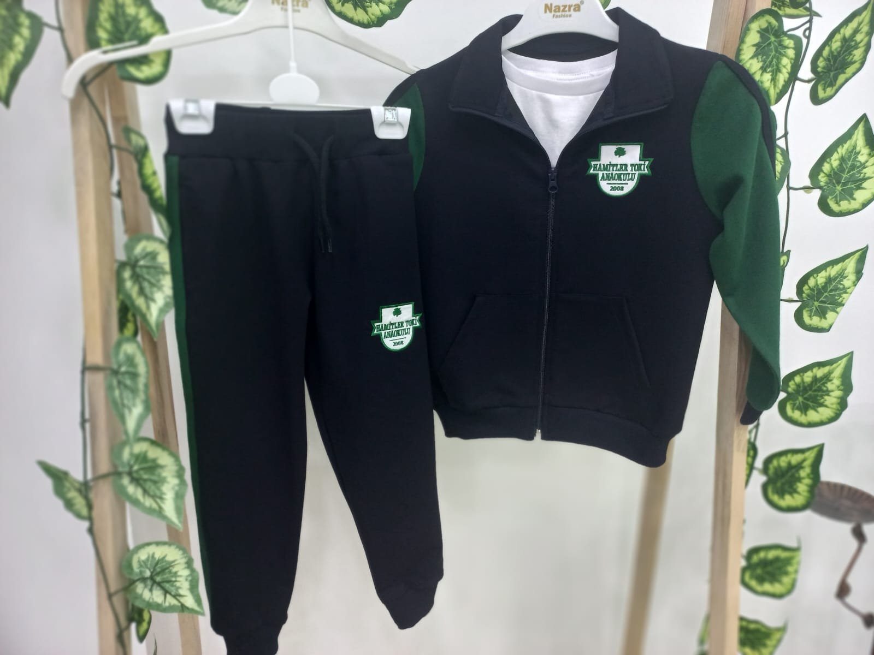
2024-2025 Eğitim Öğretim Yılı Okul Kıyafetimiz

Slide 6
2024-2025 Eğitim Öğretim Yılı Okul Kıyafetimiz
OKUL KIYAFETİ
1 ADET ÜST EŞORFMAN
1 ADET ALT EŞORFMAN
1 ADETKISA KOL TİŞÖRT
1 ADET UZUN KOL TİŞÖRT

Slide 7
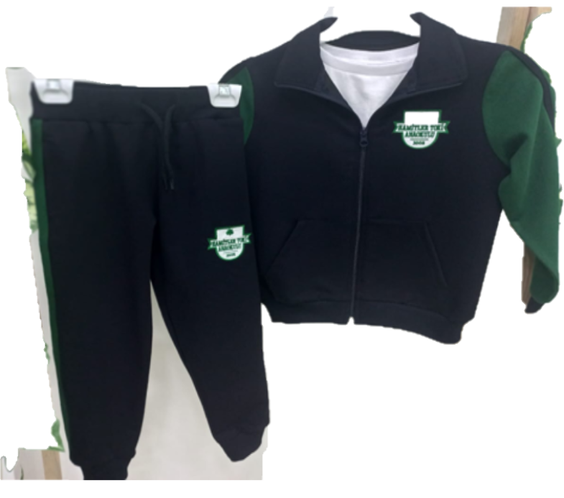
*Göğüs 78 cm *Mont boyu 46 cm *Kalça 68 cm *Pantolon boyu 63 cm
3 YAŞ

Slide 8
*Göğüs 80 cm *Mont boyu 48 cm *Kalça 72 cm *Pant boyu 66 cm
4 YAŞ

Slide 9
*Göğüs 82 cm *Mont boyu 50 cm *Kalça 76 cm *Pant boyu 69 cm
5 YAŞ

Slide 10
ÖZEL ÖLÇÜ BOYU İÇİN YETKİLİ FİRMA İLE GÖRÜŞÜNÜZ.
ÖZEL DURUMLAR

Slide 11
KIYAFET KONUSUNDA UYGULAMALAR
1- ÖĞRENCİ OKULA OKUL KIYAFETİYLE GELECEK
2- ÖĞRENCİNİN ÇANTASINDA SİVİL BİR KIYAFET BULUNDURULACAK
3- OKUL KIYAFETİ GİYDİRİLİRKEN YAZ KIŞ UYGULAMASINA DİKKAT EDİLECEK.
4- OKUL KIYAFETLERİNDE ÖĞRENCİ İSİMLİKLERİNE ÖĞRENCİ İSİMLERİ YAZILACAK.
5- OKUL KIYAFETİ İLK ETAPTA TAKIM OLARAK ALINACAK DAHA SONRA TEK ÜRÜN DİKİLMESİ GERÇEKLEŞTİRİLEBİLECEK…

Slide 12
KIYAFET KONUSUNDA UYGULAMALAR
2024-2025
EĞİTİM ÖĞRETİM YILI TÜM ÖĞRENCİ VE VELİLERİMİZE
HAYIRLI OLSUN

